Slide 1

AL QUE SABE HACER LO BUENO Y NO LO HACE LE ES PECADO. SANTIAGO.4:17.
INTRODUCCIÒN:
A aquel, pues, que sabe hacer lo bueno y no lo hace, le es pecado.
Nos enseña que el "pecado de omisión" ocurre cuando conocemos la voluntad de Dios o la acción correcta, pero elegimos no realizarla.
Èl hermano del Señor tras exhortar a sus lectores sobre la importancia de la humildad.

Slide 2
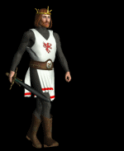
INTRODUCCIÒN:
Santiago.4:16.
Pero ahora se jactan en su arrogancia. Toda jactancia semejante es mala.
Santiago advierte: "y al que sabe hacer lo bueno, y no lo hace, le es pecado"
Les advierte que tienen que hacer lo bueno, si nos convertimos en pecadores, violadores de la ley de Dios.
En este versículo, Santiago da un ejemplo de pecado de omisión.

Slide 3

INTRODUCCIÒN:
Cuando los cristianos sabemos lo que debemos hacer y no lo hacemos, Dios nos hace responsables de no haberlo hecho.
Así pues, a Dios no sólo le importa lo que hacemos, sino también lo que dejamos de hacer.
La inactividad puede ser tan pecaminosa como la violación a su ley.
La inacción puede ser juzgada igual que la acción, tienen la misma consecuencia delante de Dios siempre.
La inacción es la falta de acción, actividad, movimiento o esfuerzo para realizar algo, representando una situación de ociosidad o pasividad.
Significa no hacer nada ante una situación que requiere una respuesta, a menudo implicando negligencia.

Slide 4

DEBEMOS HACERLO LO BUENO, PARA NO PECAR.
Si solo oímos, escuchamos y no lo practicamos nos engañamos a nosotros mismos.
Santiago.1:22.
Sean hacedores de la palabra y no solamente oidores que se engañan a sí mismos.
Debemos de llevar a cabo lo que hablamos, decimos.
Santiago.2:12.
Así hablen ustedes y así procedan, como los que han de ser juzgados por la ley de la libertad.

Slide 5

DEBEMOS HACERLO LO BUENO, PARA NO PECAR.
Dios siempre nos ha dejado claro lo que debemos practicar lo que Èl nos manda.
Miqueas.6:8.
Él te ha declarado, oh hombre, lo que es bueno. ¿Y qué es lo que demanda el SEÑOR de ti, Sino solo practicar la justicia, amar la misericordia, Y andar humildemente con tu Dios?
Debemos practicar la justicia.
Amar la misericordia.
Vivir, andar humildemente con Dios.

Slide 6

DEBEMOS HACERLO LO BUENO, PARA NO PECAR.
Jesús conto una parábola donde nos demuestra dos ejemplos que no hicieron lo bueno que debían de hacer.
Lucas.10:30-32.
Jesús le respondió: «Cierto hombre bajaba de Jerusalén a Jericó, y cayó en manos de salteadores, los cuales después de despojarlo y de darle golpes, se fueron, dejándolo medio muerto.
Nos presenta el caso del sacerdote.

Slide 7
DEBEMOS HACERLO LO BUENO, PARA NO PECAR.
V.31.
»Por casualidad cierto sacerdote bajaba por aquel camino, y cuando lo vio, pasó por el otro lado del camino.
Debía de haber hecho lo bueno ayudar a su prójimo y ni lo hizo.
Nos presenta al levita.
V.32.
»Del mismo modo, también un levita, cuando llegó al lugar y lo vio, pasó por el otro lado del camino.

Slide 8

DEBEMOS HACERLO LO BUENO, PARA NO PECAR.
Tampoco hizo lo bueno ayudar a su prójimo que lo necesitaba en ese momento.
Ambos cometieron pecado de omisión.
No así Èl Samaritano.
Lucas.10:33-37.
»Pero cierto samaritano, que iba de viaje, llegó adonde él estaba; y cuando lo vio, tuvo compasión.
V.34.

Slide 9
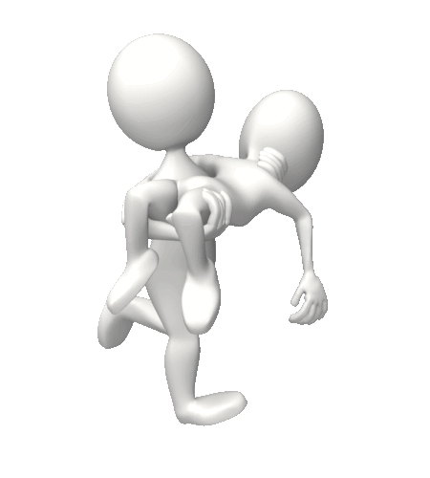
DEBEMOS HACERLO LO BUENO, PARA NO PECAR.
»Acercándose, le vendó sus heridas, derramando aceite y vino sobre ellas; y poniéndolo sobre su propia cabalgadura, lo llevó a un mesón y lo cuidó.
V.35.
»Al día siguiente, sacando dos denarios se los dio al mesonero, y dijo: “Cuídelo, y todo lo demás que gaste, cuando yo regrese se lo pagaré”.
V.36.

Slide 10
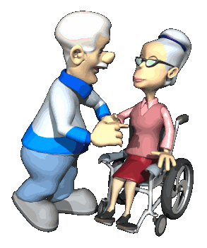
DEBEMOS HACERLO LO BUENO, PARA NO PECAR.
»¿Cuál de estos tres piensas tú que demostró ser prójimo del que cayó en manos de los salteadores?».
V.37.
El intérprete de la ley respondió: «El que tuvo misericordia de él». «Ve y haz tú lo mismo», le dijo Jesús.
Este hombre si hizo lo bueno ayudar a su prójimo.
Santiago Èl hermano del Señor vincula la sabiduría al hacer buenas acciones.

Slide 11

DEBEMOS HACERLO LO BUENO, PARA NO PECAR.
Santiago.3:13.
¿Quién es sabio y entendido entre ustedes? Que muestre por su buena conducta sus obras en sabia mansedumbre.
Debemos practicar lo que enseñamos o profesamos.
Por eso muchas veces profesamos conocer a Dios, pero nuestras acciones demuestran otra cosa, todo lo contrario.
Tito.1:16.

Slide 12

DEBEMOS HACERLO LO BUENO, PARA NO PECAR.
Profesan conocer a Dios, pero con sus hechos lo niegan, siendo abominables y desobedientes e inútiles para cualquier obra buena.
Santiago pide, desea de los hermanos que actúen.
Que hagamos lo correcto.
¿Deseamos estar cerca de Dios?
Entonces debemos acercarnos a Èl.
Santiago.4:8.

Slide 13

DEBEMOS HACERLO LO BUENO, PARA NO PECAR.
Acérquense a Dios, y Él se acercará a ustedes. Limpien sus manos, pecadores; y ustedes de doble ánimo, purifiquen sus corazones.
¿Deseamos ser exaltados? Entonces debemos humillarnos bajo la mano poderosa de Dios.
Santiago.4:10.
Humíllense en la presencia del Señor y Él los exaltará.
¿Queremos resistir, oponernos al Diablo?
Entonces sometámoslo a Dios.

Slide 14

DEBEMOS HACERLO LO BUENO, PARA NO PECAR.
Santiago.4:7.
Por tanto, sométanse a Dios. Resistan, pues, al diablo y huirá de ustedes.
¿Queremos ser imparcial?
Aceptémonos a todos por igual.
Santiago.2:1-4.
Hermanos míos, no tengan su fe en nuestro glorioso Señor Jesucristo con una actitud de favoritismo.
V.2.

Slide 15
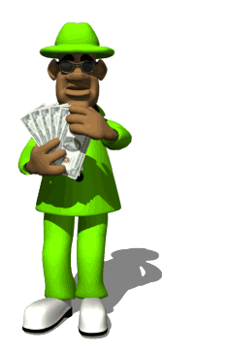
DEBEMOS HACERLO LO BUENO, PARA NO PECAR.
Porque si en su congregación entra un hombre con anillo de oro y vestido de ropa lujosa, y también entra un pobre con ropa sucia,
V.3.
y dan atención especial al que lleva la ropa lujosa, y dicen: «Siéntese aquí, en un buen lugar»; y al pobre dicen: «Tú estate allí de pie, o siéntate junto a mi estrado»;
V.4.

Slide 16

DEBEMOS HACERLO LO BUENO, PARA NO PECAR.
¿Acaso no han hecho distinciones entre ustedes mismos, y han venido a ser jueces con malos pensamientos?
¿Nos gustaría que nos trataran con parcialidad a nosotros?
Dios desea que prediquemos el evangelio, sino lo hacemos pecamos.
Marcos.16:15-16.
Y les dijo: «Vayan por todo el mundo y prediquen el evangelio a toda criatura.

Slide 17

DEBEMOS HACERLO LO BUENO, PARA NO PECAR.
V.16.
»El que crea y sea bautizado será salvo; pero el que no crea será condenado.
Y tenemos un ay.
I Corintios.9:16-17.
Porque si predico el evangelio, no tengo nada de qué gloriarme, pues estoy bajo el deber de hacerlo. Pues ¡ay de mí si no predico el evangelio!
V.17.

Slide 18

DEBEMOS HACERLO LO BUENO, PARA NO PECAR.
Porque si hago esto voluntariamente, tengo recompensa; pero si lo hago en contra de mi voluntad, un encargo se me ha confiado.
Dios desea que amonestemos a los indisciplinado, animemos a los desalentados, sostengamos a los débiles.
I Tesalonicenses.5:14.
Les exhortamos, hermanos, a que amonesten a los indisciplinados, animen a los desalentados, sostengan a los débiles y sean pacientes con todos.

Slide 19
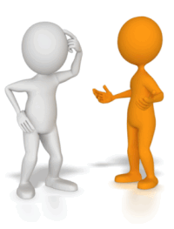
DEBEMOS HACERLO LO BUENO, PARA NO PECAR.
Sino lo hacemos pecamos delante de Dios.
Dios desea que nos exhortemos unos a otros.
Hebreos.3:12-13.
Tengan cuidado, hermanos, no sea que en alguno de ustedes haya un corazón malo de incredulidad, para apartarse del Dios vivo.
V.13.
Antes, exhórtense los unos a los otros cada día, mientras todavía se dice: «Hoy»; no sea que alguno de ustedes sea endurecido por el engaño del pecado.

Slide 20

DEBEMOS HACERLO LO BUENO, PARA NO PECAR.
Sino lo hacemos pecamos delante de Dios, cometemos pecado de omisión.
Dios desea que hagamos buenas obras.
Tito.2:10.
Porque somos hechura Suya, creados en Cristo Jesús para hacer buenas obras, las cuales Dios preparó de antemano para que anduviéramos en ellas.
Para esto nos escogió como pueblo suyo.

Slide 21
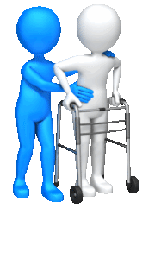
DEBEMOS HACERLO LO BUENO, PARA NO PECAR.
Tito.2:14.
Él se dio por nosotros, para REDIMIRNOS DE TODA INIQUIDAD y PURIFICAR PARA SÍ UN PUEBLO PARA POSESIÓN SUYA, celoso de buenas obras.
Sino lo hacemos pecamos.
Dios desea que hagamos bien a todos.
Galatas.6:9-10.
No nos cansemos de hacer el bien, pues a su tiempo, si no nos cansamos, segaremos.

Slide 22

DEBEMOS HACERLO LO BUENO, PARA NO PECAR.
V.10.
Así que entonces, hagamos bien a todos según tengamos oportunidad, y especialmente a los de la familia de la fe.
Cuando no lo hacemos pecamos.
Debemos ser hospitalarios.
Hebreos.13:2.
No se olviden de mostrar hospitalidad, porque por ella algunos, sin saberlo, hospedaron ángeles.

Slide 23
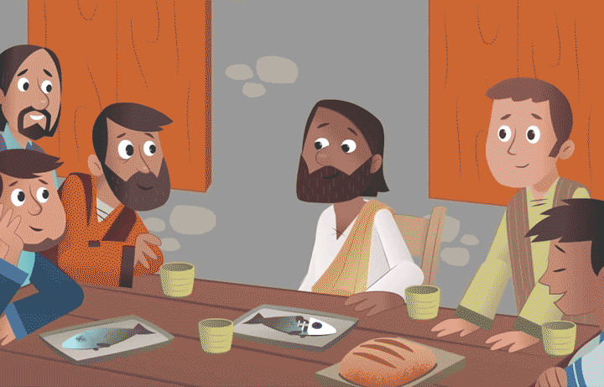
DEBEMOS HACERLO LO BUENO, PARA NO PECAR.
I Pedro.4:9.
Sean hospitalarios los unos para con los otros, sin murmuraciones.
Sino lo hacemos pecamos.
Debemos ayudar a nuestros hermanos.
I Juan.3:16-17.
En esto conocemos el amor: en que Él puso Su vida por nosotros. También nosotros debemos poner nuestras vidas por los hermanos.

Slide 24

DEBEMOS HACERLO LO BUENO, PARA NO PECAR.
V.17.
Pero el que tiene bienes de este mundo, y ve a su hermano en necesidad y cierra su corazón contra él, ¿cómo puede morar el amor de Dios en él?
Cuando no lo hacemos pecamos.
Dios nos manda a congregarnos.
Hebreos.10:24-25.
Consideremos cómo estimularnos unos a otros al amor y a las buenas obras,

Slide 25

DEBEMOS HACERLO LO BUENO, PARA NO PECAR.
V.25.
no dejando de congregarnos, como algunos tienen por costumbre, sino exhortándonos unos a otros, y mucho más al ver que el día se acerca.
Cuando no lo hacemos estamos pecando, no nos estamos estimulando.
La palabra estimular Bíblicamente significa motivar, animar e impulsar activamente a otros.

Slide 26
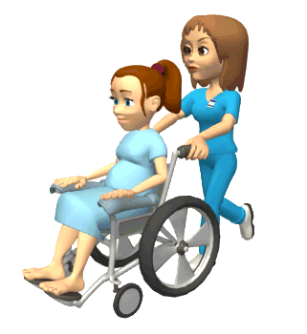
DEBEMOS HACERLO LO BUENO, PARA NO PECAR.
Recordemos siempre que hacer lo bueno siempre será del agrado Dios.
Y al hacer lo bueno estamos demostrando que somos de Dios.
III Juan.11.
Amado, no imites lo malo sino lo bueno. El que hace lo bueno es de Dios. El que hace lo malo no ha visto a Dios.
Sino hacemos lo bueno no conocemos a Dios.

Slide 27

CONCLUSIÒN:
Cuando comprendemos lo que es bueno y, sin embargo, no actuamos, se nos hace mucho más responsables.
Las buenas obras siempre acompañarán a la fe auténtica.
Saber qué es lo que hay que hacer es importante; el seguimiento es igual de importante.
Si sabemos lo que es bueno y no lo hacemos pecamos y daremos cuenta a Dios.

Slide 28

CONCLUSIÒN:
Es por ello que debemos hacer siempre lo que es bueno delante de Dios.
Lucas.12:47.
»Y aquel siervo que sabía la voluntad de su señor, y que no se preparó ni obró conforme a su voluntad, recibirá muchos azotes;
Aquí está un siervo que sabia la voluntad de Dios, pero no la hizo, recibió su castigo.
Hagamos lo que Dios manda siempre, nunca violemos el patrón de Dios.

Slide 29

DIOS NOS BENDIGA A TODOS.

